Slide 1
«FINN DIN STEMME»
TILBUD PÅ
ÅSEN OG SOLHEIM
SKOLER
30.10.2024

Slide 2
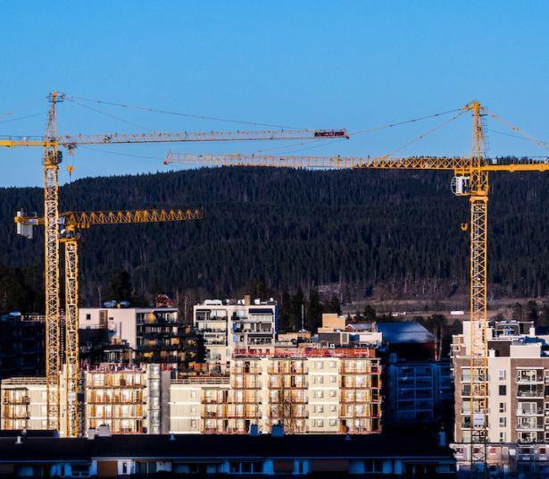
Fakta om Lørenskog:
Landets raskest voksende kommune. (4,7% pr år)
11,5% av våre innbyggere er 2. generasjons innvandrere
27.47% kommer bosetter seg som 1.generasjons innvandrere.
50 000 innbyggere i 2024

Slide 3
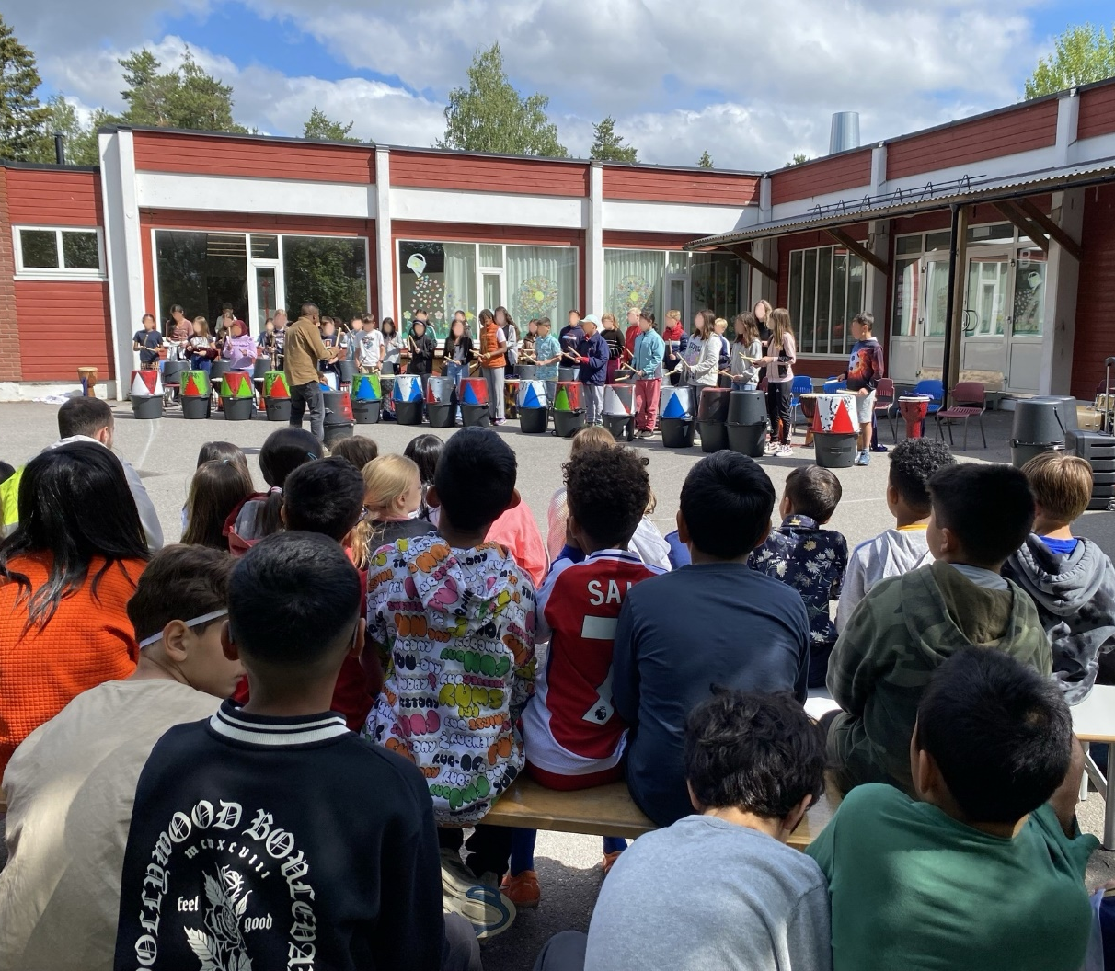
BAKGRUNN FOR TILTAKET
Startet på Åsen skole høsten 2017, med mål om å styrke:
felles identitet
samhold
stolthet over sitt boområde
trygge mestringsarenaer
at alle kan delta uansett sosioøkonomisk bakgrunn
elevdeltagelse, og elevenes mulighet til å påvirke hvilke aktiviteter som tilbys

Slide 4
INSPIRASJON TIL KONSEPTET
Inspirasjon til «Finn din stemme» er hentet fra «Find your talent«- et prosjekt fra England - startet 2008.
Bakgrunn: dropout fra skolene, stort fravær, mye kriminalitet i lokalmiljøet, voksne som ikke møtte til dialog/ fulgte opp barna, høyt konfliktnivå mellom barn og mellom voksne, dårlig bygningsmasse på skolene, og lavt prioritert område generelt.
Barn og unge fikk påvirke
Utforming av ny skole (restaurering)
Innhold i aktivitetene
Utsmykning på skolen og i lokalmiljøet
Forestillinger og visninger for foresatte og andre i lokalmiljøet
Meget vellykkede resultater på alle skolene

Slide 5
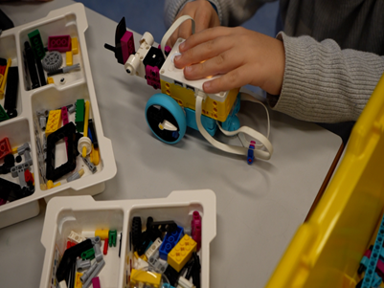
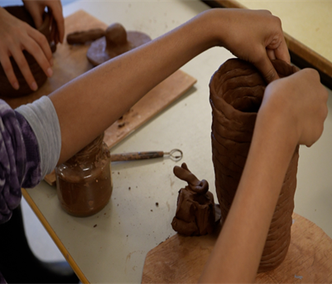
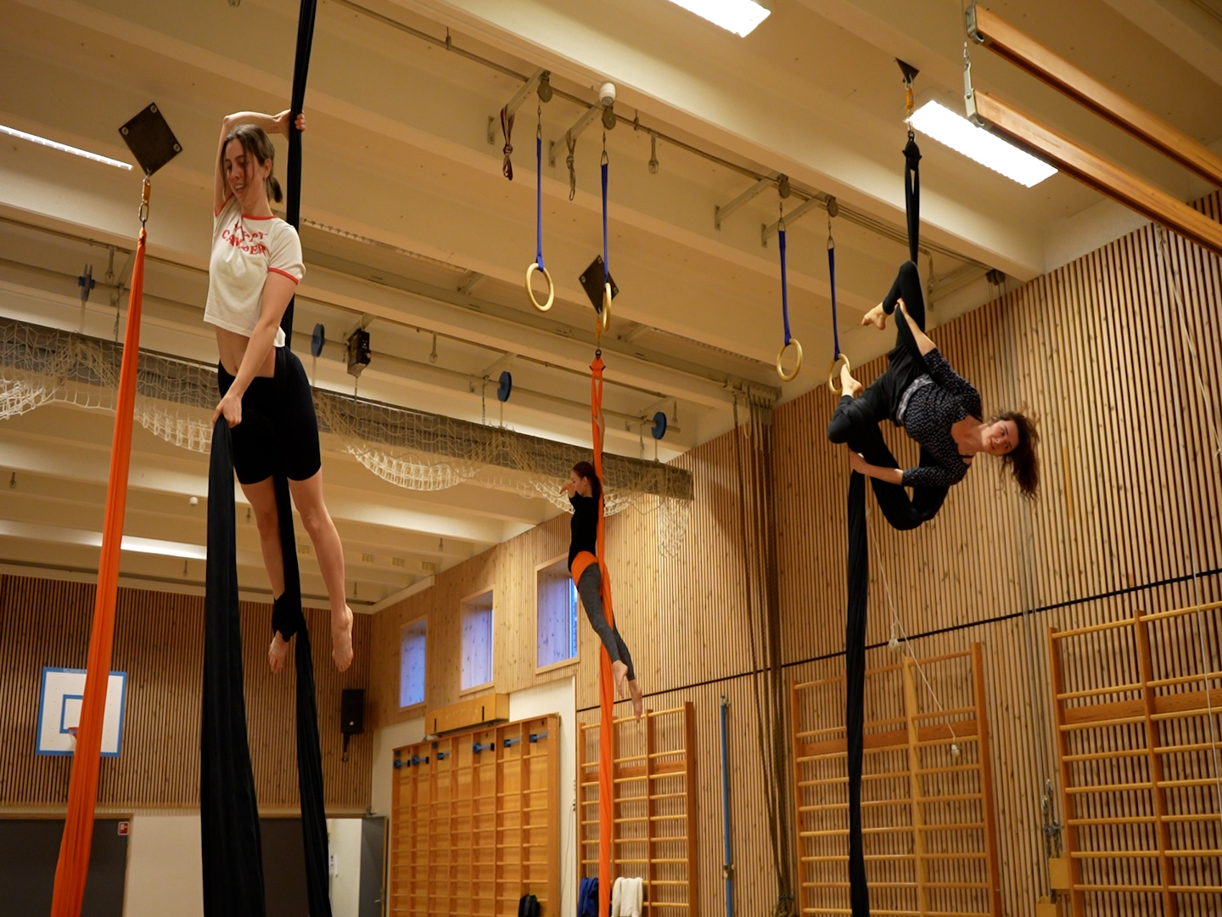
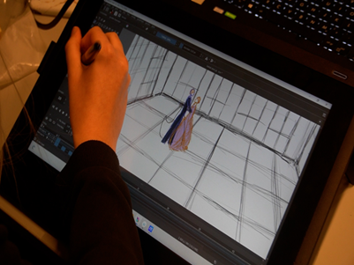
MÅL FOR «FINN DIN STEMME»
Gjennom tiltaket vil barna få regelmessig opplæring innen en kunstform og sammen med barn og voksne i sitt eget lokalmiljø utføre ulike kulturaktiviteter av høy kvalitet.
Barna vil gjennom aktivitetene utvikle ferdigheter og kreative evner som setter dem i stand til å løse problemer på nye måter.
Økt mestring gir økt selvbilde og sterkere tilknytning til sin skole og sitt lokalmiljø.
Skolen vil bli et samlingspunkt og et naturlig sted å søke til også etter skoletiden.

Slide 6

FINANSIERING AV TILTAKET
Høst 2017 planlegging og vår 2018 – forprosjekt med midler fra Sparebankstiftelsen DNB KR 600000
2018-2021 Midler fra BUFDIR + gaver fra Sparebankstiftelsen for innkjøp av utstyr
2021-dd Midler fra BUFDIR og kr 700000 fra Lørenskog kommune i årlig støtte
Fra 2025 Fullfinansiert fra Lørenskog kommune med kr. 2700000

Slide 7
RESULTATER
480 barn deltar ukentlig i aktivitetene fra Finn din stemme
Mange barn velger samme aktivitet flere semestre, og øker slik kunnskap og ferdigheter på sine interessefelt
Mange barn prøver ut ulike aktiviteter for å finne ut hvor de mestrer best
Mange barn knytter vennskapsbånd på tvers av klasser og skoler
Skolene melder om stolte barn, foresatte og lærere
16 instruktører får deltidsjobb gjennom prosjektet
Tiltaket skaper grunnlag for nye prosjekter for videreutvikling

Slide 8
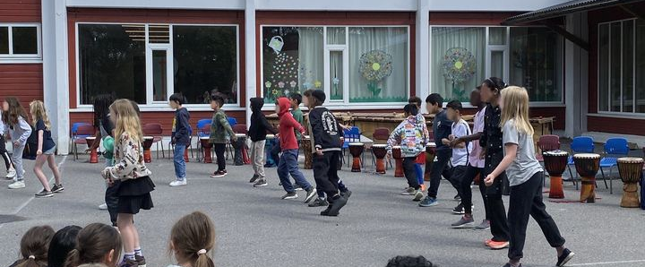
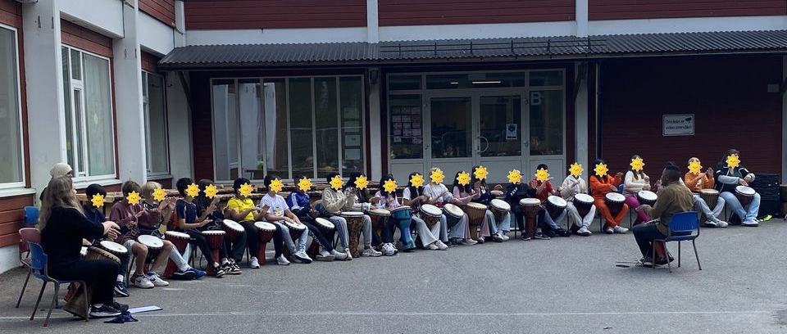
REKTORS ERFARINGER PÅ ÅSEN SKOLE
Skolen ligger i et område med store sosioøkonomiske forskjeller ​
Tiltaket gjør en forskjell for mange elever​, som ellers ikke ville hatt et tilbud I fritidsaktiviteter.
Har prøvd ulike måter å organisere dette på​ I tett samarbeid mellom skolen og kulturskolen
Elevene får hjelp til å melde seg på, spesielt foresatte med språkutfordringer
Gode tilbakemeldinger fra foresatte.
Ser elever som gleder seg til å delta, både fordi de får lov til å fordype seg i en aktivitet, opplever mestring og får nye venner.

Slide 9
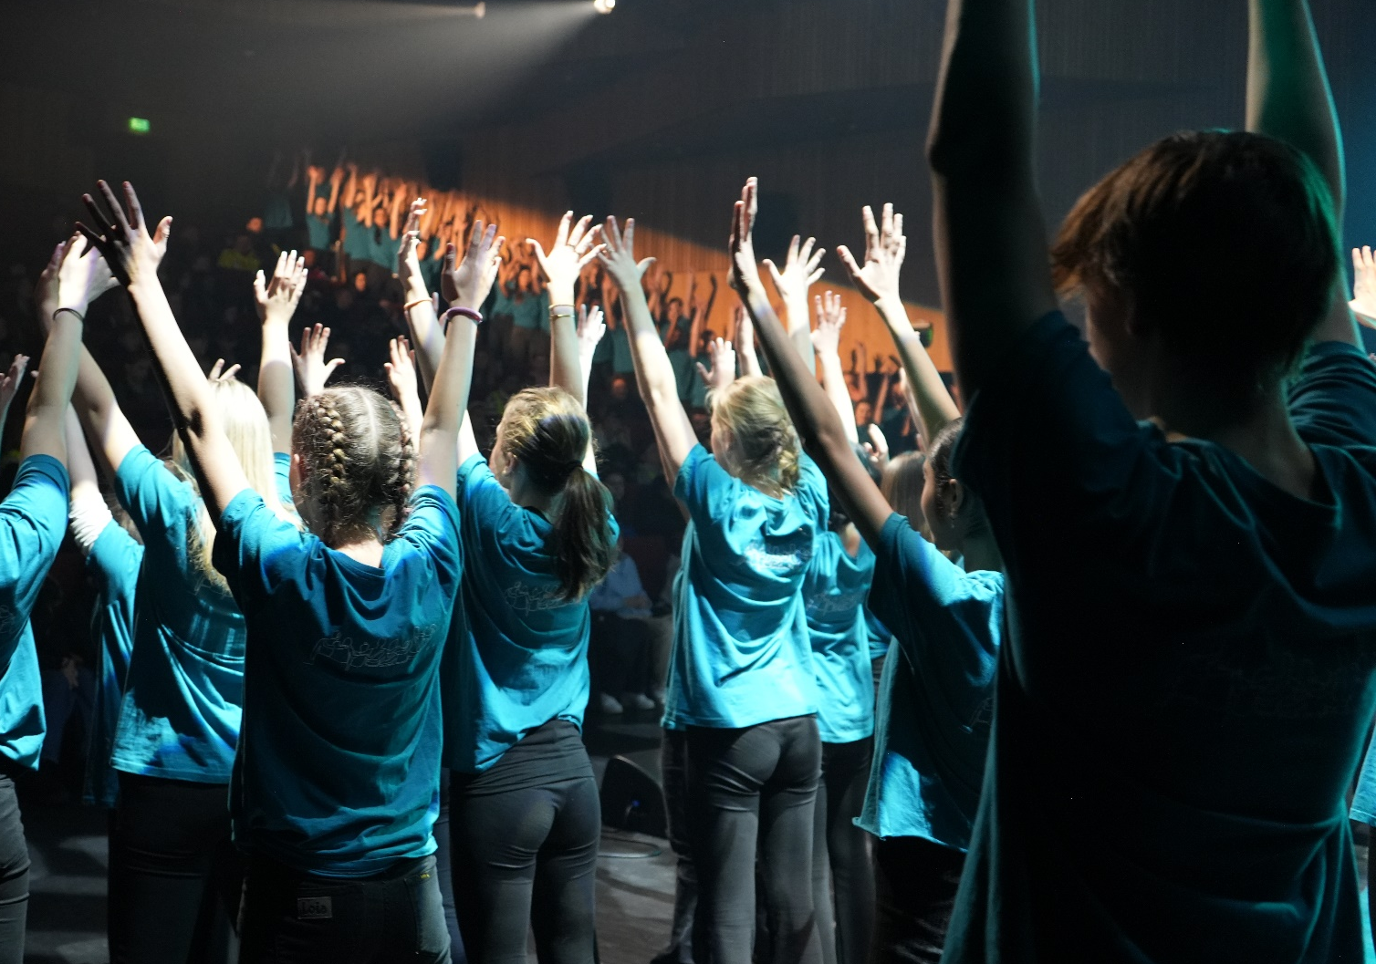
SUKSESSKRITERIER FOR SAMARBEIDET
Forutsigbarhet og langsiktighet
Økonomisk bærekraft
Forankring i skolens læreplaner

